Slide 1
Python - liste
Kolegij: Skriptni jezici
Nositelj: dr.sc. Željko Marušić doc.

Slide 2
Sadržaj
liste
sortiranje

Slide 3
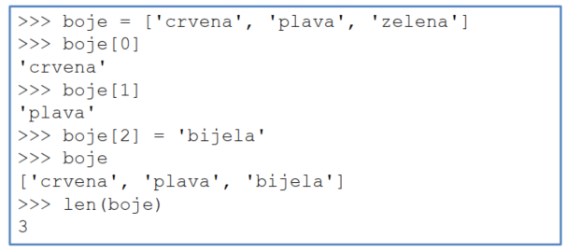

Lista
Lista je indeksirana kolekcija objekata.
Lista se koristi slično kao i string
Prazna lista je jednaka []

Slide 4
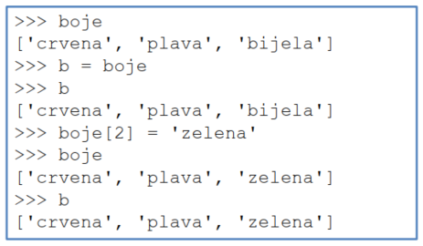
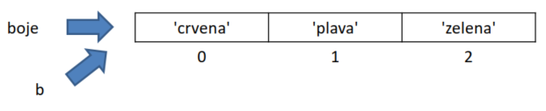
Liste
Pridruživanje varijable pomoću znaka jednakosti "=" ne kopira listu, dvije varijable pokazuju na istu listu

Slide 5
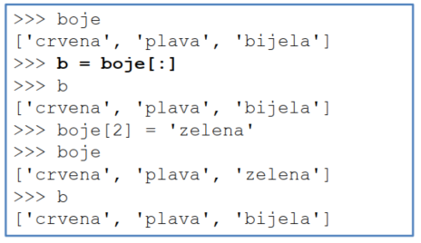
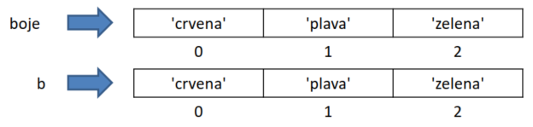
Liste
Kako bi napravili kopiju liste, koristi se rezanje
kopija = original[:]

Slide 6
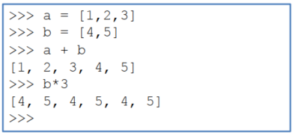
Lista
Kod liste se koriste operatori
+ za nadovezivanje
* za multipliciranje

Slide 7
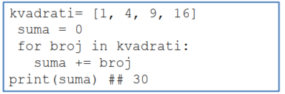

FOR IN
pomoću for in se može doći do elementa liste.
pomoću in operatora se provjerava je li neki element u listi

Slide 8



RANGE
range(n) funkcija vraća brojeve od 0 do n – 1
range(a,b) funkcija vraća brojeve od a do b – 1
range(a,b,c) funkcija vraća brojeve od a do b – 1 s korakom c
Kombinacijom for in i range se može napraviti tradicionalna for petlja

Slide 9
Metode liste
metoda | opis
lista.append(elem) | Dodaje jedan element na kraj liste
lista.insert(indeks, elem) | Ubacuje element na poziciji index,
lista.extend(lista2) | Dodaje elemente iz lista2 na kraj liste. Analogno zbrajanju lista
ista.index(elem) | Daje indeks prvog pronalaska elementa u listi
lista.remove(elem) | Izbacuje prvo pojavljivanje elementa u listi
lista.sort() | Sortira elemente u listi (ali je ne vraća)
lista.reverse() | Mijenja redoslijed elemenata u listi (ali je ne vraća)
lista.pop(indeks) | Izbacuje i vraća element na poziciji indeks. Ako indeks nije postavljen, onda izbacuje i vraća zadnji element iz liste.

Slide 10
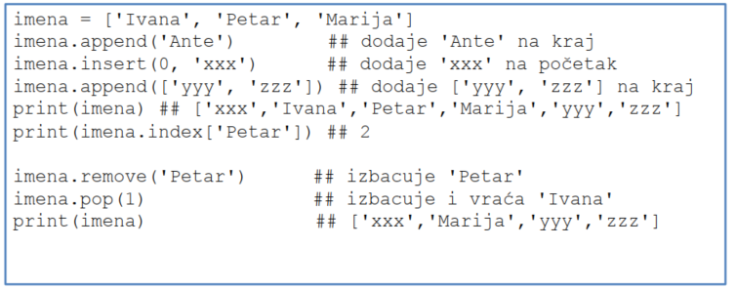
Metode liste

Slide 11
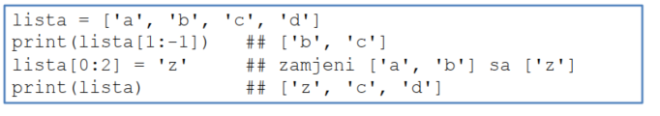
Izrezivanje liste
Lista se reže slično kao i string

Slide 12
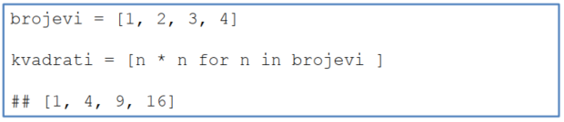
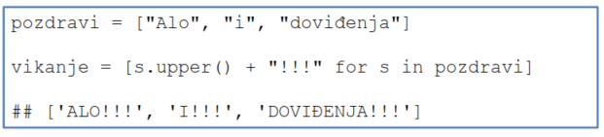
Shvaćanje liste (list comprehension)
Sintaktički konstruktor koji stvara novu listu temeljem postojeće
Sintaksa: [ izraz for var in list ]

Slide 13
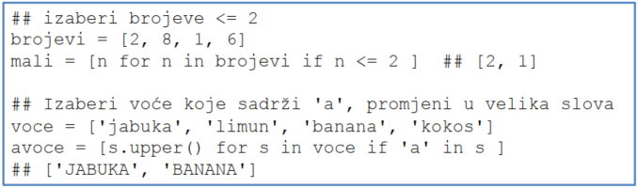
Shvaćanje liste (list comprehension)
Može se dodati if provjera kako bi se odabrali elementi postojeće liste koji će ići u novu listu
[ izraz for var in list if uvjet]

Slide 14
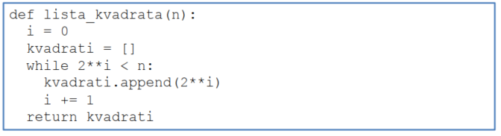
Problem 1
Problem: Za dani prirodni broj n generiraj listu svih potencija od 2 manji od n. Npr. za n = 100 se vraća [1, 2, 4, 8, 16, 32, 64]
Ulaz: prirodni broj n
Izlaz: lista brojeva

Slide 15
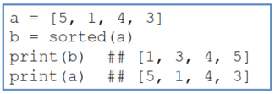
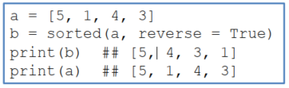
Sortiranje
Python sortiranje se najlakše provodi korištenjem sorted() funkcije
Jedan od parametara sorted() funkcije je reverse koji se postavi na True ako želimo silazno sortiranje
Ako se ne navede reverse onda se sortira uzlazno

Slide 16

Sortiranje
Sortiranje se može vršiti nad usporedivim tipovima podataka

Slide 17
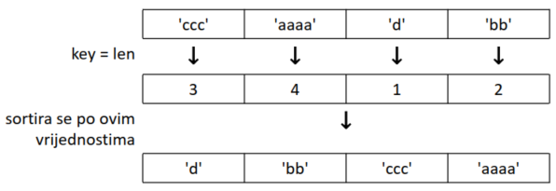
Prilagođeno sortiranje
Za složenije sortiranje, sorted() ima opcionalni parametar "key=“kojim se specificira funkcija ključa koja svaki element transformira prije usporedbe
Funkcija ključa uzima 1 vrijednost i vraća 1 vrijednost koja se koristi za usporedbu prilikom sortiranja
Funkcija ključa može biti bilo koja funkcija koja prima 1 vrijednost I vraća 1 vrijednost

Slide 18
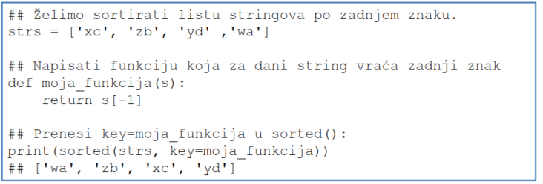
Prilagođeno sortiranje
Može se definirati vlastita funkcija ključa

Slide 19
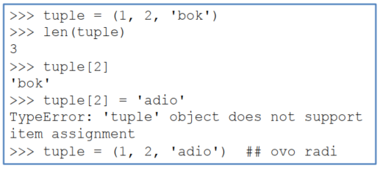
TUPLE
N-torka (Tuple) je nepromjenjiva lista, koja za razliku od liste počinje i završava s običnim zagradama
Primjer n-torke, koordinate točke (x,y,z)

Slide 20
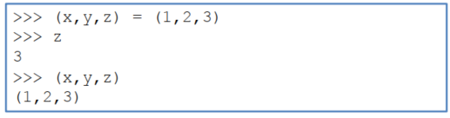
TUPLE
Za stvaranje n-torke veličine 1, iza elementa se stavlja zarez
U nekim slučajevima nije potrebno staviti zagradu i Python će na osnovu zareza prepoznati da se radi o n-torki

Slide 21
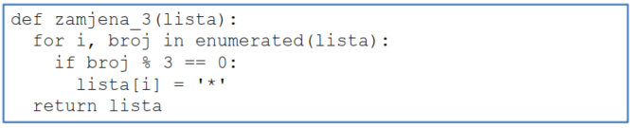
Problem 2
Problem: Za danu listu brojeva zamjeni svaki broj djeljiv s 3 stringom '*'. Npr. za [1,2,3,4,5,6,7,8,9] se dobiva [1,2,'*',4,5,'*', 7,8,'*’]
Ulaz: lista brojeva
Izlaz: lista brojeva

Slide 22
Problem 3
Problem:
Za dani prirodni broj N generiraj listu svih parova gdje je prvi element prirodni broj manji od N a drugi element njegov kvadrat. Npr, za N = 4 dobije se lista [(1,1),(2,4),(3,9)]
Zatim za navedenu listu generiraj listu brojeva čiji su elementi razlika drugog i prvog elementa. Npr. za [(1,1),(2,4),(3,9)] se dobije [0,2,6]

Slide 23
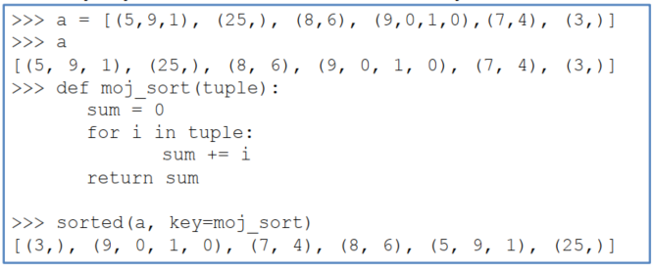
Problem 4
Problem: Za danu listu n-torki, sortiraj listu po zbroju elemenata iz svake n-torke. Npr, za [(5, 9, 1), (25,), (8, 6), (9, 0, 1, 0),(7, 4), (3,)] se dobije [(3,), (9, 0, 1, 0), (7, 4), (8, 6), (5, 9, 1), (25,)]
Ulaz: lista n-torki
Izlaz: lista n-torki
Podproblemi:
funkcija koja će za danu n-torku izračunati sumu njenih članova

Slide 24
Hvala na pažnji!
Pitanja?

